Slide 1

Centinela
Antes de firmar, pregúntale.
Across the lake · HackFinance 2026
MyInvestor · GPTadvisor · Claude · ElevenLabs
Notes:
Presentaos en una frase y decid el lema despacio. No expliquéis nada más aquí: pasad de diapositiva.

Slide 2


Dos formas de perder sus ahorros
Una llamada
Una firma
Un falso bróker le mete prisa para que transfiera hoy
Su banco de siempre le vende un fondo caro y no lo ve
Notes:
Carmen tiene 68 años y sus ahorros de toda la vida. Puede perderlos de dos formas, y las dos ocurren igual: alguien le mete prisa para que firme o transfiera. Una es ilegal, la otra es perfectamente legal.

Slide 3
La llamada
2.347 €
se lleva de media cada transferencia fraudulenta en España. +42 % en un año.
Fuente: Banco de España, Memoria de Supervisión 2025 (dato del primer semestre de 2025).
Notes:
Dato del Banco de España: 2.347 euros es la transferencia fraudulenta media en el primer semestre de 2025, un 42 % más que un año antes. Decid solo la cifra y pasad.

Slide 4
¿Y quién lo pierde?
85 %
de lo robado por transferencia lo pierde el cliente, no el banco.
Fuente: EBA y BCE, informe sobre fraude en pagos, diciembre de 2025 (Espacio Económico Europeo, datos de 2024).
Notes:
Informe conjunto de la EBA y el BCE de diciembre de 2025: en el fraude por transferencia, el cliente asume aproximadamente el 85 % de la pérdida. Es dato del Espacio Económico Europeo de 2024, no solo de España.

Slide 5
La firma: un 1,80 % que «no parece nada»
+83.787 €
de diferencia en 30 años
El mismo mercado. Solo cambia la comisión.
Cálculo del motor de Centinela: 50.000 € al 5 % anual antes de comisiones. Fondo indexado más barato del catálogo de MyInvestor, consultado por MCP (0,06 %).
Notes:
La segunda forma es legal. Un 1,80 % de comisión parece poco. Con 50.000 euros a 30 años, la diferencia frente al fondo indexado más barato del catálogo de MyInvestor (0,06 %) es de 83.787 euros. La cifra la calcula nuestro motor con datos reales del MCP; supone un 5 % anual antes de comisiones. Dato de apoyo opcional: según ESMA (marzo de 2026), los fondos pasivos son de media entre un 60 y un 80 % más baratos que los activos; y según Morningstar (mediados de 2026), a diez años solo el 11,9 % de los fondos activos de renta variable en Europa sobrevive y bate a sus equivalentes pasivos.

Slide 6



¿Por qué ahora?
+42 %
2028
MCP
crece la estafa media por transferencia en un año
Europa hará que el banco devuelva lo robado por quien le suplanta
MyInvestor ya abre su catálogo a la IA
Fuentes: Banco de España (2026) · Reglamento de Servicios de Pago (PSR), acuerdo político de nov. 2025, pendiente de adopción · MyInvestor, nota de prensa de junio de 2026.
Notes:
Tres cosas coinciden. El fraude crece. Europa ha acordado un reglamento de pagos, el PSR, que hará que el banco reembolse cuando el estafador suplanta al propio banco: está pendiente de aprobación final y se espera que aplique en 2028. Y MyInvestor abrió su catálogo a la IA con MCP en junio de 2026. No digáis que el PSR ya está aprobado. Dato de apoyo opcional: en un estudio de Berkeley publicado en Scientific Reports (2025), la gente tomó una voz clonada por la persona real cerca del 80 % de las veces.

Slide 7
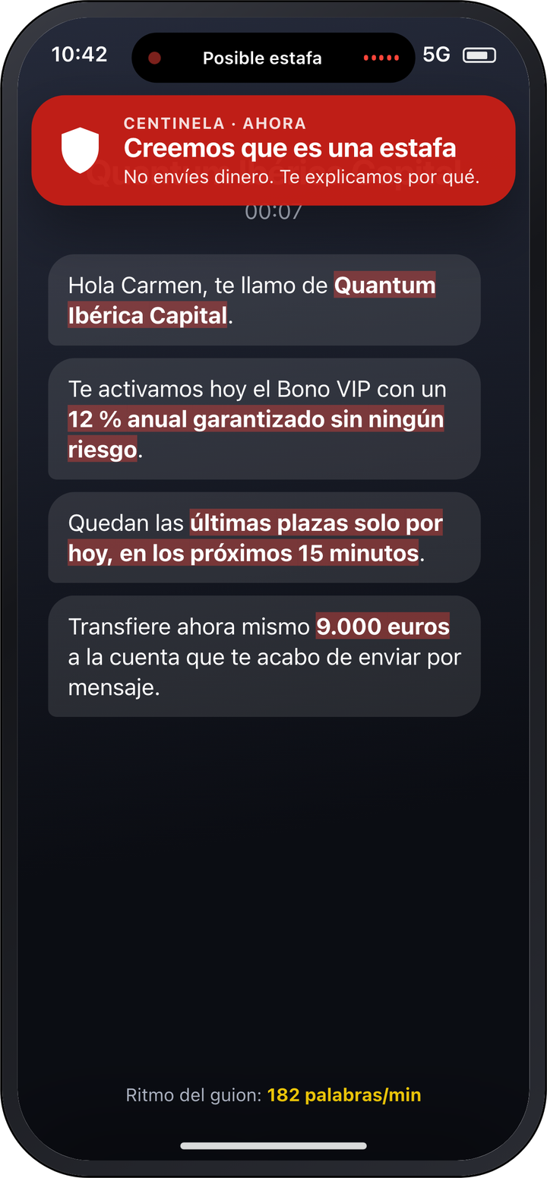



Una segunda opinión, a tiempo
Estafa
Te explica por qué
Caro
Te enseña cuánto te cuesta
Adelante
Sigue con tranquilidad
Notes:
Centinela vive dentro de la app de MyInvestor. Carmen le enseña lo que le están ofreciendo: una llamada, un SMS o un folleto. En segundos responde una de tres cosas.

Slide 8




¿Cómo funciona?
Escucha
Avisa
Acompaña
una llamada, un SMS o un folleto
en segundos: estafa, caro o adelante
explica, llama al banco y avisa a tu familia. Nunca bloquea tu dinero
Notes:
Tres pasos. Escucha: una llamada en altavoz, un SMS o la foto de un folleto. Avisa: con una notificación clara. Acompaña: explica el motivo, pone al banco al teléfono y avisa a un familiar. Importante para el jurado: nunca bloquea el dinero del cliente, la decisión es suya.

Slide 9
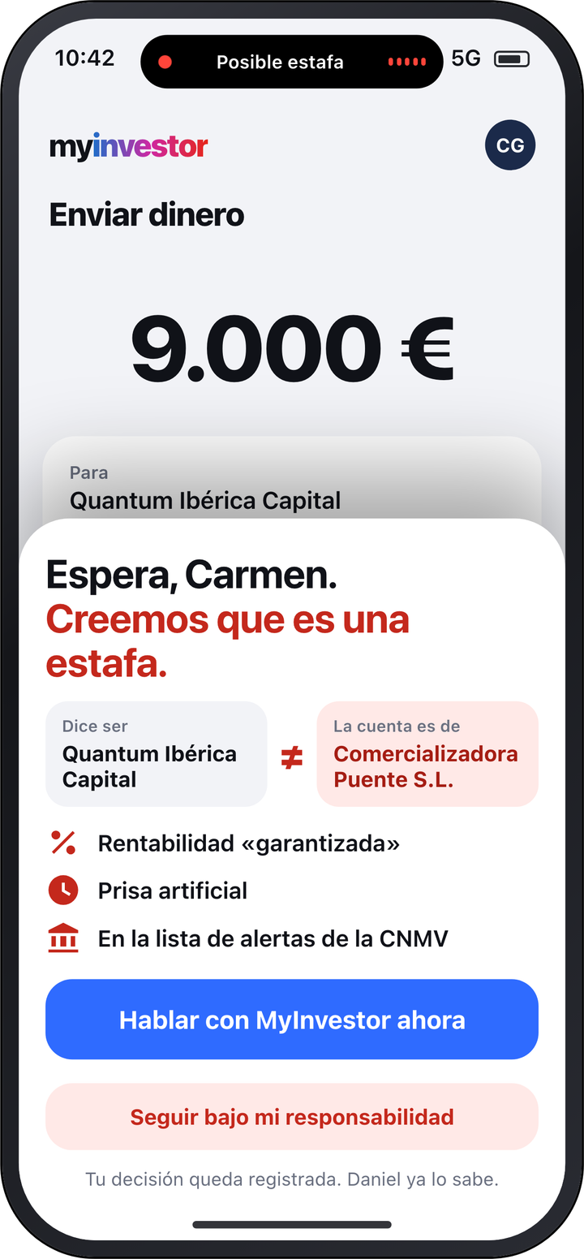
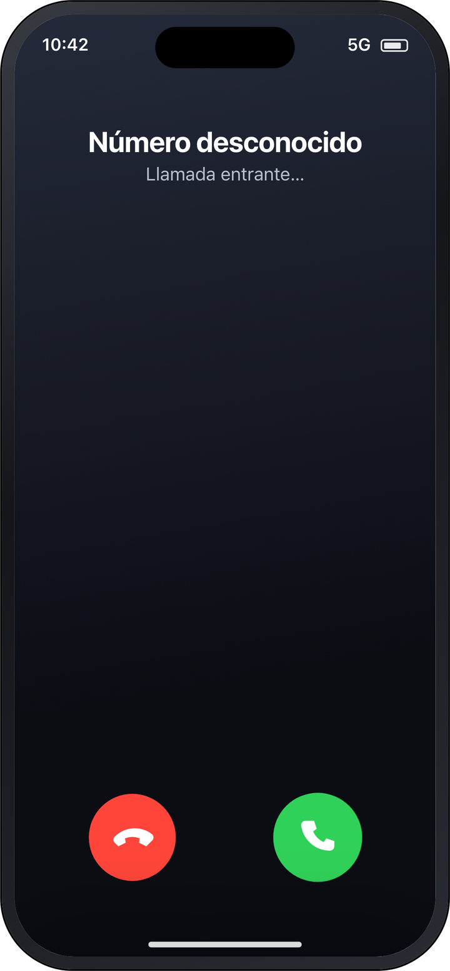
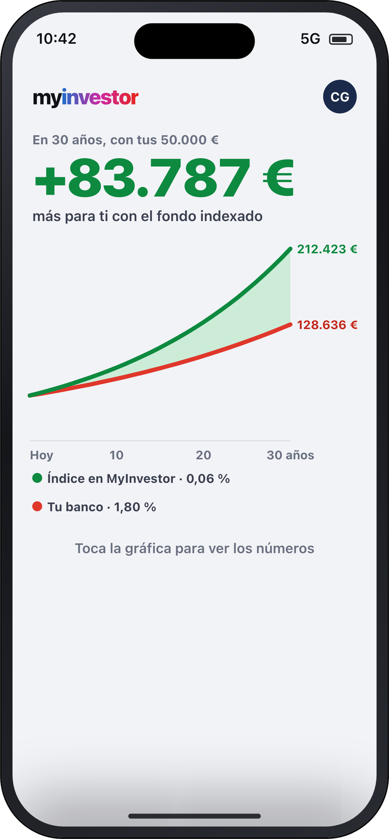
Demo
Tres actos, un móvil.
Notes:
Cambiad a la demo: http://localhost:3000/escenario.html en pantalla completa (tecla F). Flecha derecha o el mando avanzan cada paso. Acto 1: la llamada (tecla 1). Acto 2: la sucursal (tecla 2). Acto 3: accesibilidad (tecla 3). Si el jurado quiere probar, tecla 4: escriben su propia estafa y Claude la lee en vivo. Tomaos vuestro tiempo: el jurado os dijo que nadie os va a cortar.

Slide 10


No bloquea su dinero. Se lo explica
Le dice por qué parece una estafa
Le pone al banco al teléfono
Avisa a su hijo al momento
Notes:
Si la demo en vivo falla, contadla con esta diapositiva. Un banco no puede retener una orden del cliente porque sí. Centinela añade una pantalla que explica por qué parece una estafa, ofrece hablar con el banco y deja un botón para seguir. La decisión queda registrada. Dato de apoyo opcional: en un ensayo con 2.010 personas del regulador de Ontario y el Behavioural Insights Team (2024), el consejo genérico previo redujo un 10 % el dinero enviado a estafas, y la alerta en el momento de decidir, un 31 %. Era una inversión simulada.

Slide 11
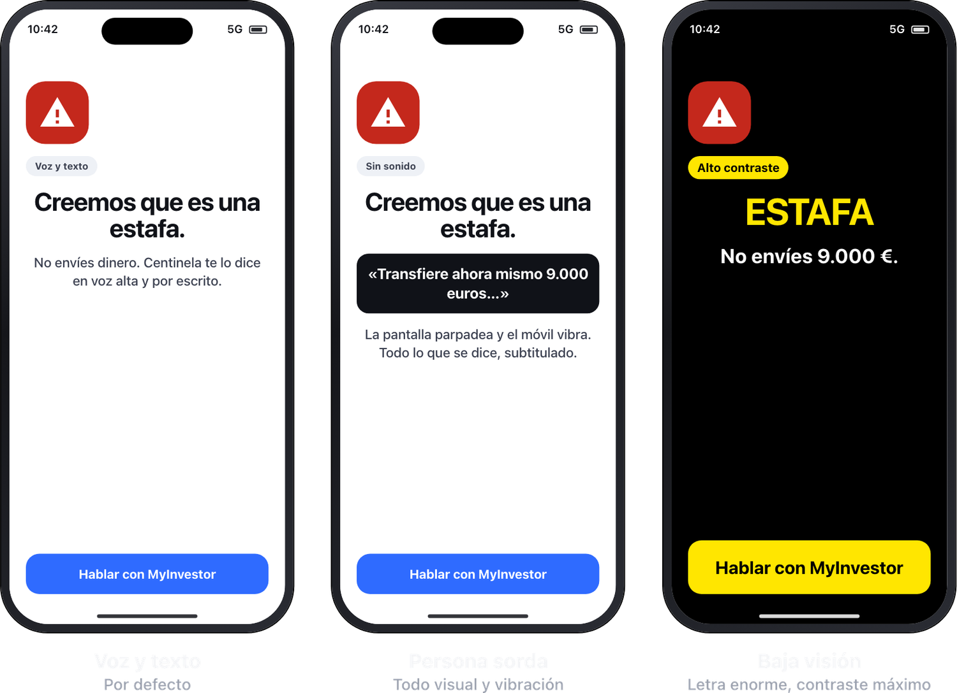
El mismo aviso, para cada persona
Notes:
Accesibilidad en un toque: voz y texto por defecto, modo para personas sordas (todo visual y vibración) y modo de baja visión (letra enorme y contraste máximo).

Slide 12



La IA entiende. El código calcula
ElevenLabs
Claude
Código
MCP
escucha y habla
lee y entiende
calcula y decide
datos reales de MyInvestor
La IA no calcula ni un euro.
Notes:
Cuatro piezas, una por patrocinador. ElevenLabs transcribe la llamada y pone la voz. Claude lee el folleto y señala las tácticas de la estafa, citando la frase literal. Nuestro código hace todas las cuentas y decide el veredicto: la IA no calcula ni un euro. Y los fondos y comisiones vienen en vivo del MCP de MyInvestor. Dato de apoyo opcional: un documento de trabajo de la CNMV (Crisóstomo y Mykhalyuk, marzo de 2026) lo llama «la trampa de la fluidez»: el texto de un modelo suena coherente aunque los números estén mal.

Slide 13
¿Funciona? Lo medimos
30 / 30
12 → 26
casos de nuestra batería: estafa, caro y adelante
aciertos en 27 mensajes nunca vistos, cuando Claude lee y el código decide
Medido el 11 de noviembre de 2026 con claude-sonnet-5-5, una pasada: 15 estafas y 12 mensajes legítimos. Muestra pequeña. Reproducible: npm run eval · npm run eval:holdout.
Notes:
Dos medidas reales, las dos ejecutables: npm run eval y npm run eval:holdout. Nuestra batería de 30 casos: 30/30. Y lo interesante: 27 mensajes fuera de muestra que el motor no había visto: 15 estafas con otros guiones y 12 mensajes legítimos. Solo con reglas acierta 12 de 27: los 12 legítimos, y se le escapan las 15 estafas. Cuando Claude señala las tácticas con cita literal y el código decide, 26 de 27: detecta 14 de 15 estafas sin ninguna falsa alarma. Decid también el límite: son pocos casos, una sola pasada, y los redactó Claude a partir de fraudes reales publicados. Tarda unos 3 segundos por análisis.

Slide 14



¿Quién gana?
El cliente
El banco
Premium
no pierde sus ahorros
reembolsa menos fraude y capta traspasos
un motivo más para suscribirse
Notes:
Caso de negocio en corto. El cliente no pierde sus ahorros. El banco reembolsa menos fraude y capta traspasos de fondos caros de otros bancos. Y puede ir dentro de MyInvestor Premium. Si preguntan por el coste: nuestra estimación es de unos 0,50 euros por usuario al mes en IA; es una estimación propia, decidlo así. Dato de apoyo opcional: en Reino Unido el banco reembolsa por norma desde octubre de 2024; hasta marzo de 2026 se devolvió el 88 % del dinero perdido en las estafas cubiertas (regulador de pagos británico).

Slide 15
Siguientes pasos
Hoy
Piloto
Producción
Demo funcional con el MCP real de MyInvestor
Audio real de llamadas y lista de la CNMV en vivo
Dentro de la app, con el canal oficial del banco
Notes:
Sed claros con lo que hoy es demostración: las entidades, los IBAN y la velocidad del habla de la demo son de ejemplo. El piloto necesita audio real de llamadas con ElevenLabs Scribe y la lista de advertencias de la CNMV en vivo. Después, integración en la app con el canal oficial del banco.

Slide 16

Centinela
Antes de firmar, pregúntale.
Código y demo
Misael Herrera · Dante Pérez · Keneth Ruiz · Iván Rodríguez · Xander
Notes:
Cerrad con el lema y callad. El QR lleva al repositorio: comprobad antes que el repositorio ya es público.

Slide 17
Fuentes: datos y normativa
Fraude en pagos
Banco de España, Memoria de Supervisión 2025: 2.347 € de media por transferencia fraudulenta (1.er semestre de 2025, +42 %).
EBA y BCE, 2025 Report on Payment Fraud (dic. 2025): el usuario asume cerca del 85 % de la pérdida en transferencias; más de la mitad del importe es manipulación del pagador (EEE, 2024).
Payment Systems Regulator, Reino Unido (panel del 1.er trimestre de 2026): reembolsado el 88 % del dinero perdido en estafas cubiertas por la norma.
Frontier Economics para el PSR (jul. 2026): el valor de las estafas por Faster Payments, un 21 % menor al mes que en 2023.
Reglamento (UE) 2024/886: verificación del beneficiario obligatoria en la zona euro desde el 9 de octubre de 2025.
Reglamento de Servicios de Pago (PSR): acuerdo político de nov. 2025, pendiente de adopción formal.
Fondos y comisiones
ESMA, Costs and Performance of EU Retail Investment Products 2025 (mar. 2026): los fondos pasivos son de media un 60-80 % más baratos que los activos.
ESMA, Total costs of investing in UCITS and AIFs (nov. 2025): la distribución es el 48 % del coste total de un fondo UCITS.
Morningstar, European Active/Passive Barometer (mediados de 2026): a 10 años, el 11,9 % de los fondos activos de renta variable sobrevive y bate a sus equivalentes pasivos.
Ley 35/2006 del IRPF, art. 94: el traspaso entre fondos no tributa en ese momento (diferimiento).
MyInvestor, nota de prensa de junio de 2026: catálogo consultable por MCP.
Notes:
Apéndice para preguntas. No se proyecta salvo que lo pidan.

Slide 18
Fuentes: investigación reciente
Estafas e inteligencia artificial
Shen et al., CHI EA 2025: un modelo de lenguaje que escucha la llamada detecta casi todas las estafas (recall 0,98-1,00), con falsas alarmas en tiempo real.
Barrington, Cooper y Farid, Scientific Reports (2025): la voz clonada se toma por la persona real cerca del 80 % de las veces.
Gressel et al., USENIX Security 2026: un agente de IA logró más confianza y obediencia que operadores humanos (46 % frente a 18 %, 22 participantes).
Fang, Bowman y Kang (2024, preprint): agentes de voz que ejecutan estafas comunes por sí solos.
Li et al., Humanities and Social Sciences Communications (2026): cinco fases en 49 estafas reales por chat.
Oak y Shafiq, SOUPS 2025: retiro pequeño como cebo y «tasas» para retirar, en 26 entrevistas a víctimas.
Ampel, Samtani y Chen, MIS Quarterly (2026): detección de estafas de voz con modelos de audio.
Sun et al. (2026, preprint): PreScam, 11.573 conversaciones de estafa para predecir cómo avanzan.
Avisos que funcionan e IA que no calcula
Ontario Securities Commission y Behavioural Insights Team (2024), ensayo con 2.010 personas: la alerta en el momento de decidir reduce el dinero enviado a estafas un 31 %; el consejo previo, un 10 %.
Akesson, Gathergood y Quispe-Torreblanca, Univ. de Nottingham (2023): una pantalla con opciones de cancelar, posponer o llamar al banco redujo un 81 % las víctimas en un experimento.
Tang et al., ACL 2025 (FinanceReasoning): separar razonamiento y cálculo en código corrige el 91,7 % de los errores de cálculo numérico del modelo razonador.
Crisóstomo y Mykhalyuk, documento de trabajo n.º 96 de la CNMV (2026): la «trampa de la fluidez»: el texto suena coherente aunque los números estén mal.
Stango y Zinman, Journal of Finance (2009): sesgo de crecimiento exponencial.
Notes:
Apéndice para preguntas. Todos los trabajos son de 2023 a 2026 salvo el último, que es el clásico del sesgo de crecimiento exponencial. Dos son preprints sin revisión por pares: decidlo si los citáis.

